Slide 1
BİRİNCİ İKİNCİ ÜÇÜNCÜ…
Cem SEVİNDİK

Slide 2
1.
2.
3.
4.
5.
6.
7.
8.
9.
10.
birinci
İkinci
üçüncü
dördüncü
beşinci
altıncı
yedinci
sekizinci
dokuzuncu
onuncu

Slide 3
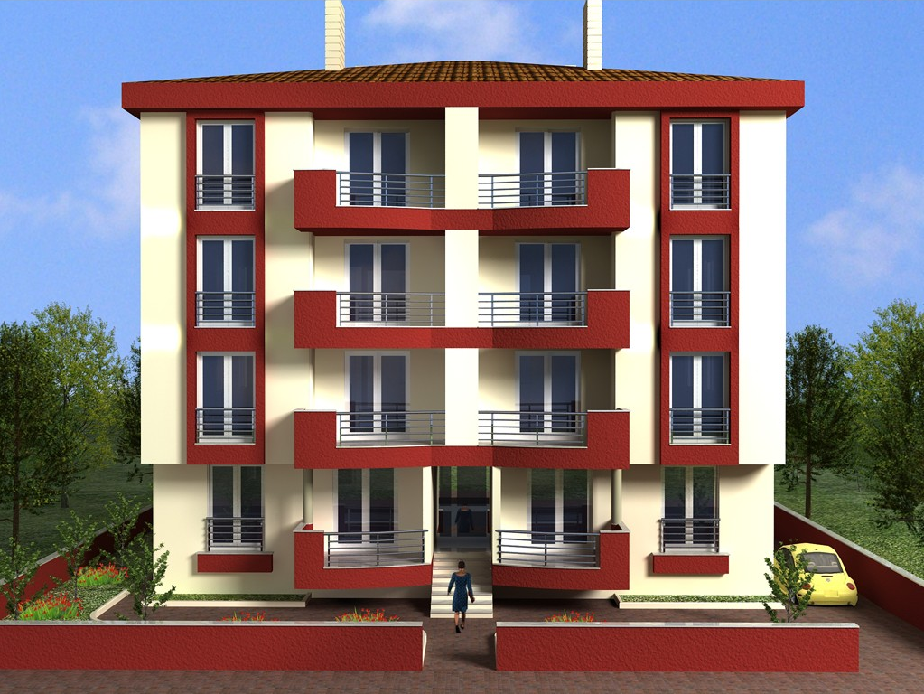
Üçüncü kat
İkinci kat
Birinci kat
Zemin kat
(Giriş katı)

Slide 4
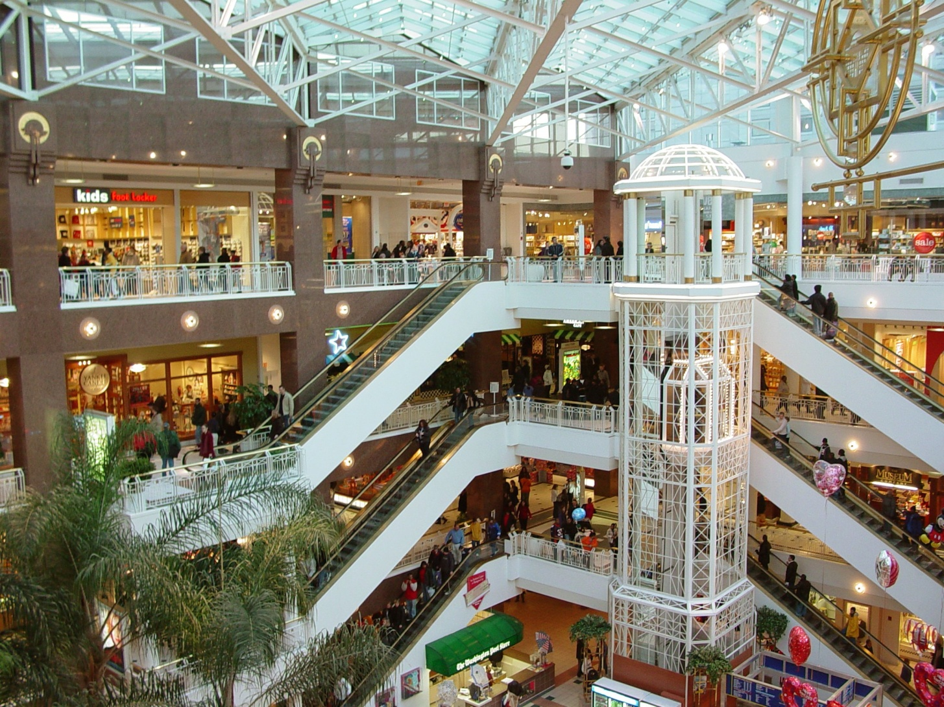


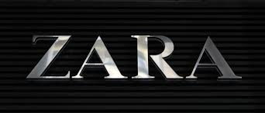


Üçüncü kat
İkinci kat
Birinci kat
Zemin kat
(Giriş katı)

Slide 5
Mcdonalds kaçıncı katta?
McDonalds üçüncü katta.
Zara kaçıncı katta?
Zara ikinci katta.
Lacoste kaçıncı katta?
Lacoste birinci katta.
Dristor kaçıncı katta?
Dristor zemin katta.

